Slide 1

Психологические условия организации деятельности детей на занятиях в
«Школе будущего первоклассника»
Подготовила :
Педагог-психолог
МБОУ «Сергачская СОШ №6»
Красикова Вера Сергеевна

Slide 2

Психологическая готовность к школе — это системная характеристика психического развития ребёнка старшего дошкольного возраста, которая включает в себя сформированность способностей и свойств, обеспечивающих возможность выполнения им учебной деятельности, а также принятие социальной позиции школьника.

Slide 3
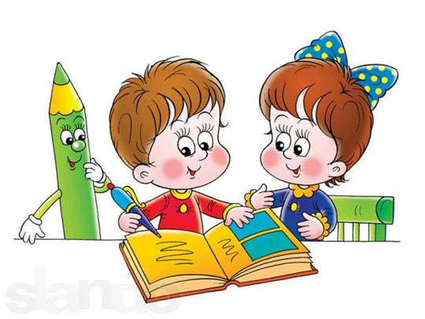
Психологическая готовность к обучению в школе включает в себя:
интеллектуальную готовность;
мотивационную готовность;
волевую готовность;
коммуникативную готовность.

Slide 4
Интеллектуальная готовность
Предполагает развитие внимания, памяти, сформированные
мыслительные операции анализа, обобщения, умение
устанавливать связи между явлениями и событиями.
К 6–7-и годам ребенок должен знать:
свой адрес и название города, в котором он живет;
название страны и ее столицы;
имена и отчества своих родителей, информацию о местах их работы;
времена года, их последовательность и основные признаки;
названия месяцев, дней недели;
основные виды деревьев и цветов.
ему следует уметь различать домашних и диких животных, понимать, что бабушка — это мама отца или матери.
Иными словами, он должен ориентироваться во времени,
пространстве и своем ближайшем окружении.

Slide 5

Мотивационная готовность
Подразумевает наличие у ребенка желания принять новую социальную роль — роль школьника. Потребность в социальном признании, стремление к приобретению социально значимого статуса.
С этой целью необходимо объяснить ребенку, что дети ходят учиться для получения знаний, которые необходимы каждому человеку.
Следует давать ребенку только позитивную информацию о школе.
Необходимо дать понять ребенку, что учеба — это обязанность каждого человека и от того, насколько он будет успешен в учении, зависит отношение к нему многих из окружающих ребенка людей.

Slide 6
Волевая готовность
Предполагает наличие у ребенка:
способностей ставить перед собой цель,
принять решение о начале деятельности,
наметить план действий,
выполнить его, проявив определенные усилия,
оценить результат своей деятельности,
а также умения длительно выполнять не очень привлекательную работу.
Развитию волевой готовности к школе способствуют изобразительная деятельность и конструирование, поскольку они побуждают длительное время сосредоточиваться на постройке или рисовании.

Slide 7
Коммуникативная готовность
Она предполагает способность включиться в детское сообщество, действовать совместно с другими ребятами, в случае необходимости уступать или отстаивать свою правоту, подчиняться или руководить.

Slide 8

Основные задачи подготовки детей к учению:
установление эмоционального контакта педагога с группой детей и каждым ребенком в отдельности;
создание условий для воспитания у ребенка доброжелательного, внимательного отношения к значимым взрослым (педагогу, родителям) и сверстникам и навыков общения с ними (в игровой, учебной деятельности дошкольного типа);
формирование у детей предпосылок к освоению учебной деятельности, предпочтение отдается мотивационному компоненту учебной деятельности (формирование мотивации к обучению)

Slide 9
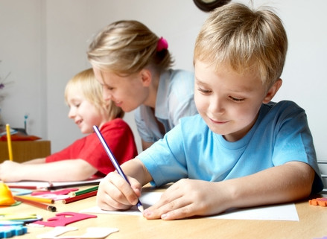
На основе чего строить занятия?
Старший дошкольный возраст является переходным от игровой к учебной деятельности. Следовательно, основа и содержание занятий в «Школе будущего первоклассника» может составить игра.

Slide 10

Во что играть с детьми на занятиях?
Возможна как организация отдельных сюжетно-ролевых игр, так и сюжетных занятий.

Slide 11

Структура занятия
Приветствие
Рефлексия прошлого занятия и мотивация к предстоящему занятию
Основное содержание
Рефлексия занятия
Ритуал прощания

Slide 12

Методы и приемы, направленные на развитие у детей самооценки и самоконтроля, качеств рефлексии и произвольности:
Планирование занятия и его рефлексия
Ведение «дневника настроений»
Осуществление самооценки
Проговаривание последовательности своих действий.

Slide 13

Таким образом, психологическими условиями организации деятельности на занятиях в «Школе будущего первоклассника» являются психологическая структура занятия, использование развивающих форм и методов работы, а также организация сотрудничества взрослого с детьми, что способствует обеспечению готовности ребенка к учению.

Slide 14
Спасибо за внимание!

